Slide 1
Ciao a tutti,
Siamo alla fine della scuola e dei nostri cinque anni insieme.
Per salutarci, oggi vi presento il lavoro che ho realizzato sull’olio.
Ares VB

Slide 2
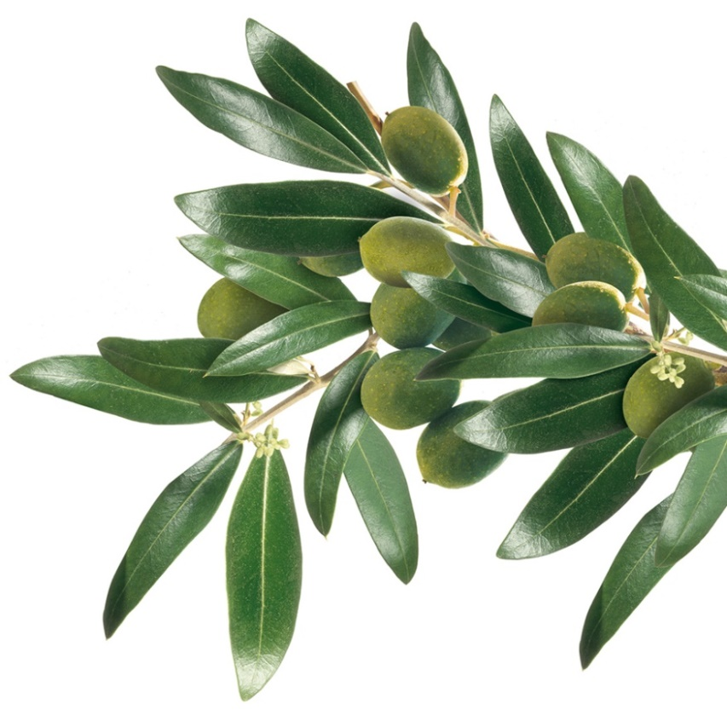
DALL’ULIVO ALL’OLIO
Oh, i bei rami d’ulivo! Chi ne vuole?
Son benedetti, li ha baciati il sole
In queste foglioline tenerelle vi sono scritte tante cose belle.
Sull’uscio, alla finestra, accanto al letto
Metteteci l’ulivo benedetto!
Come la luce e le stelle serene:
Un po’ di pace ci fa tanto bene
Giovanni Pascoli
Ares VB

Slide 3
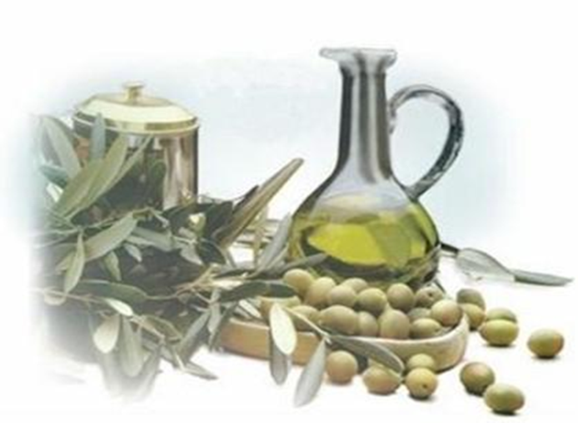
Origini della pianta dell’ulivo
Caratteristiche della pianta dell’ulivo
Tecniche per trasformare l’oliva in olio
Ares VB

Slide 4
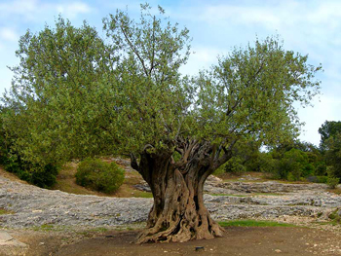
Origini della pianta dell’ulivo
L’olivo è originario dell’Asia Minore e ha avuto una grande importanza per i popoli di tanto tempo fa perché serviva come: alimento, medicinale, cosmetico per il trucco, per l’illuminazione.
Gli Ebrei, i Fenici e i Greci furono grandi coltivatori e usavano e vendevano la pianta dell’ulivo.
Ai Greci piaceva tanto l’olivo e se qualcuno lo rompeva era punito. Tanto tempo fa gli uomini pensavano che l’ulivo era stato creato dalla Dea Minerva che lo fece germogliare sul punto più alto di Atene che si chiama Acropoli.
Ares VB

Slide 5
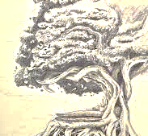
Il grande poeta Omero nel suo libro chiamato «Odissea» racconta che il letto di Ulisse e Penelope era stato costruito scavando nel tronco dell’albero di ulivo, perché l’ulivo era simbolo di unione.
Gli antichi romani facevano con i rami di ulivo le corone che servivano a premiare i cittadini più bravi.
Nella Religione Cristiana la pianta dell’ulivo è Simbolo di Pace.
Ares VB

Slide 6
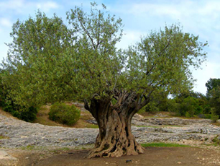
Caratteristiche della pianta dell’ ulivo
Carta d’Identità dell’Ulivo
NOME: Ulivo
CARATTERISTICHE: pianta che si adatta a terreni aridi e preferisce clima temperato caldo
FRUTTO: Oliva
Ares VB

Slide 7
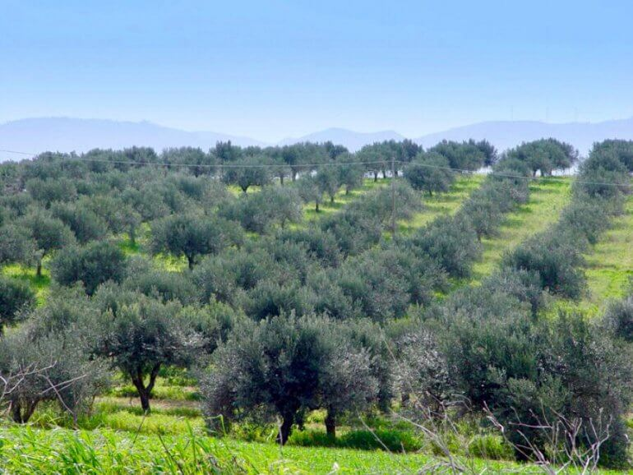
L’Ulivo è una pianta da frutto sempreverde;
Cresce sulle colline dove c’è il sole e vive moltissimi anni.
Ha un tronco pieno di nodi che diventa grigio con il passare degli anni.
Le foglie dell’ulivo hanno la forma della punta di una lancia;
Ares VB

Slide 8
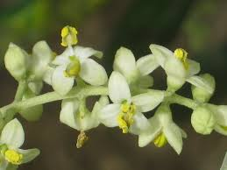
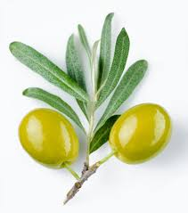
Il fiore dell’olivo si chiama Mignola: è piccolo, di color bianco.
Il frutto dell’olivo si chiama Oliva.
È di forma ovale, ha un nocciolo e una buona polpa ricca.
L’oliva prima è di colore verde poi, crescendo, diventa
viola
Ares VB

Slide 9
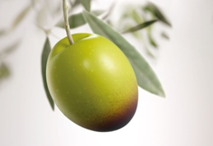
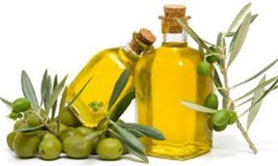
FASI DI TRASFORMAZIONE DELLE OLIVE IN OLIO
FASE - RACCOLTA
FASE – TRASPORTO
FASE - DEFOGLIAZIONE E LAVAGGIO
FASE - FRANGITURA
FASE – GRAMOLAZIONE
FASE DEL CONFEZIONAMENTO
Ares VB

Slide 10
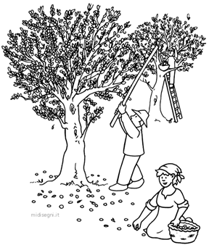
Le olive vengono raccolte quando sono grandi e verdi.
Vengono poi messe in cassette o ceste in autunno, nel mese di Novembre.
Ares VB

Slide 11
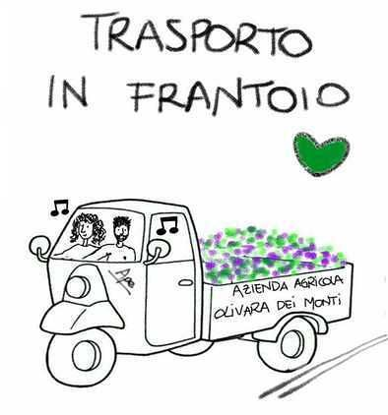
Le olive messe in cassette vengono portate con camion all’oleificio.
L’oleificio è come una casa dove vengono trasformate le olive in olio.
Garibaldi
Ares VB

Slide 12
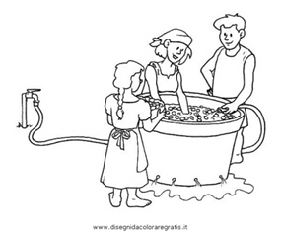
Le olive vengono pulite e vengono buttate le foglie, i rametti, terra e sassolini
Ares VB

Slide 13
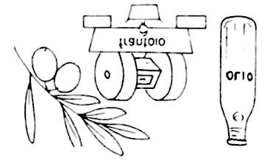
Le olive mediante i frantoi vengono schiacciate e si forma una cosa simile ad una pasta
Ares VB

Slide 14
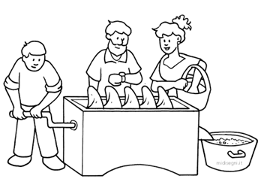
La pasta delle olive viene mescolata continuamente.
In questo modo si separa l’olio dalle olive.
Ares VB

Slide 15
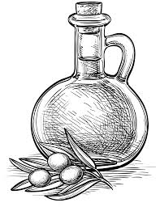
L’olio viene messo nelle bottiglie
Ares VB

